Slide 1
第五章 马尔可夫过程
马尔可夫过程是前苏联数学家A.A.Markov首先提出
和研究的一类随机过程.
经过世界各国几代数学家的相继努力,至今已成为内容十分丰富,理论上相当完整,应用也十分广泛的一门数学分支.
它的应用领域涉及计算机、通讯、自动控制、随机服务、可靠性、生物、经济、管理、气象、物理、化学等.

Slide 2
本章主要内容
马尔可夫过程的定义
马尔可夫链的转移概率与概率分布
齐次马尔可夫链状态的分类
转移概率的稳定性能

Slide 3
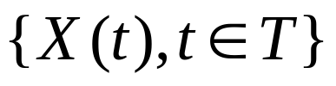
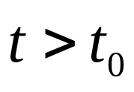
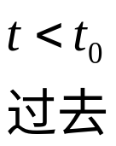
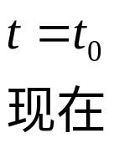
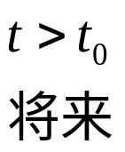
一 马尔可夫过程的定义
1．马尔可夫性
定义 设
是一个随机过程，如果
在t₀时刻所处的状态为已知，它在
时刻
所处状态的条件分布与其在 t₀ 之前
所处的状态无关。
通俗地说，就是在知道过去现在的条件下，其将来的条件分布不依赖于过去，则称
具有马尔可夫（Markov)性。

Slide 4
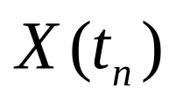
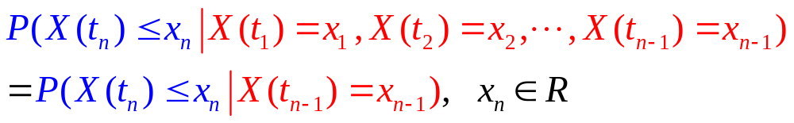
2. 马尔可夫过程
定义 设
的状态空间为S,
的条件分布函数恰好等于

Slide 5
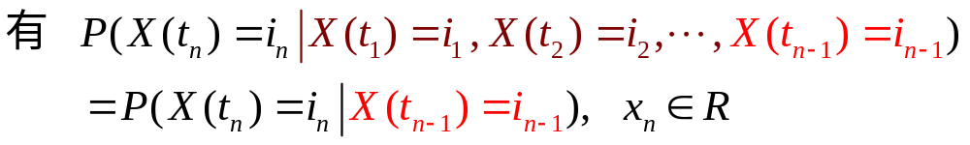
3.马尔可夫链
定义 参数集和状态空间都是离散的马尔可夫过程
称为马尔可夫链。
注 只讨论马尔可夫链的状态空间为有限或可列无限.
则马尔可夫性可表示为

Slide 6

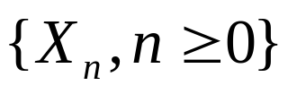
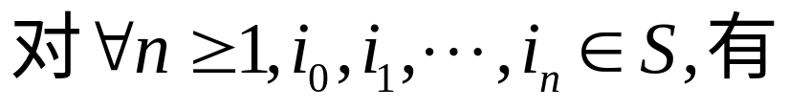
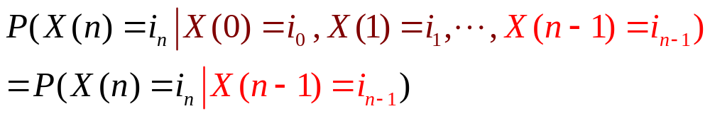
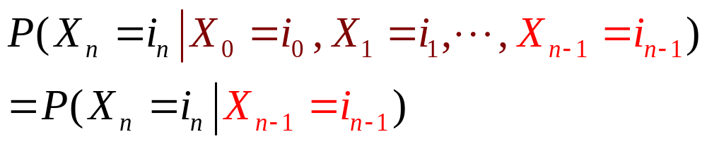
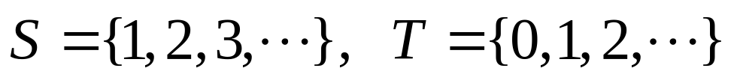
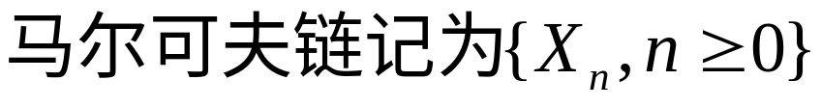

特别 对取T={0,1,2,···}的马尔可夫链，记为
或
此时的马尔可夫性为
或
此式和前面等价。
今后,记

Slide 7
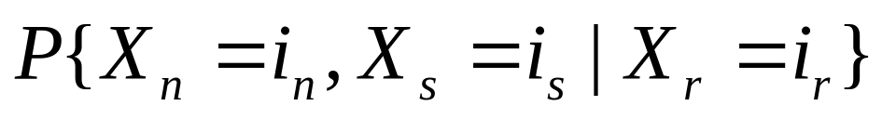
表明
若已知现在，则过去与未来是独立的。

Slide 8
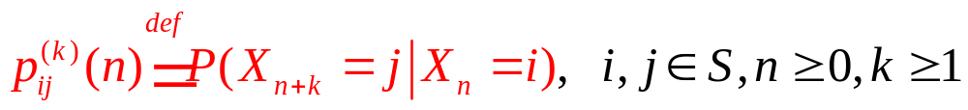
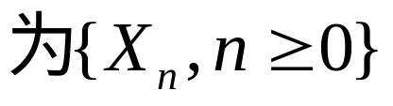
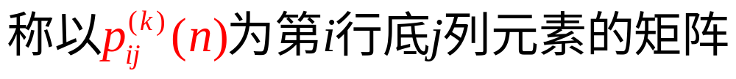
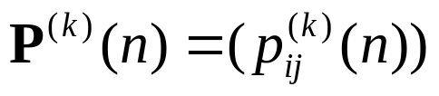

二 马尔可夫链的转移概率与概率分布
1. 转移概率
定义 设
是马尔可夫链,称条件概率
在n时的k步转移概率.
经过k步转移,于n+k时到达状态j的条件概率).
n时的k步转移概率矩阵.

Slide 9
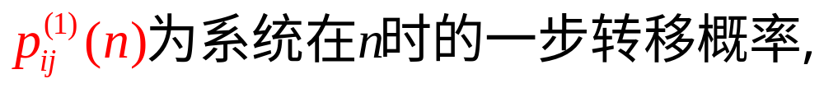
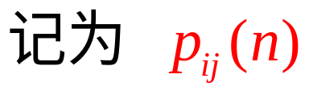
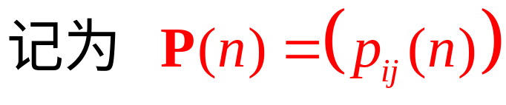
特别 当k=1时，

Slide 10
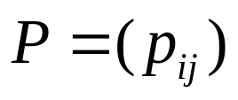
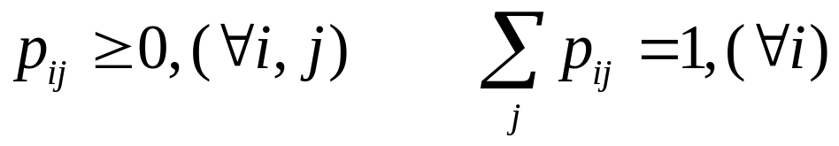

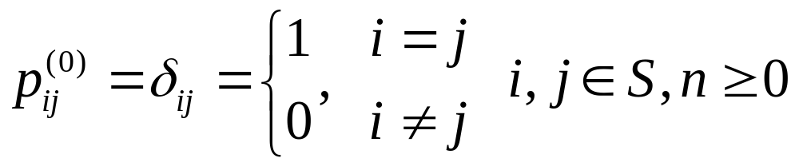

定义 称可数维的矩阵
为随机矩阵，如果
显然，
在n时的k步转移概率矩阵
是一随机矩阵.
特别 k＝０时，约定

Slide 11
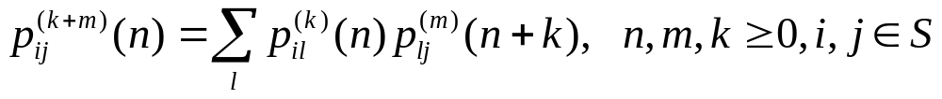
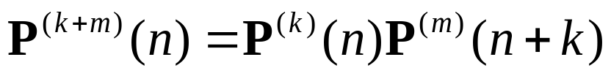
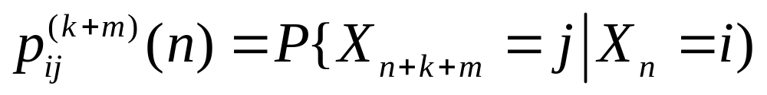
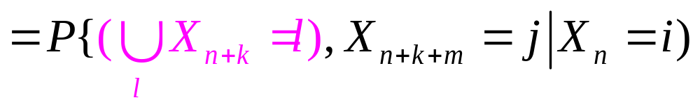
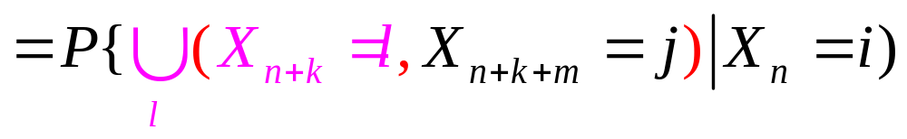
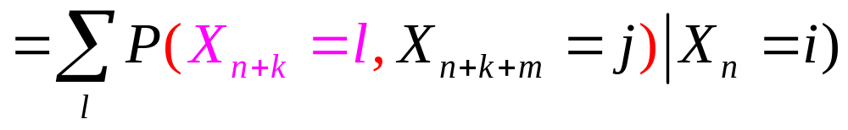
２. Chapman-kolmogorov方程
定理 (C-K方程)
（解决了k步转移概率与一步转移概率间的关系）
或矩阵形式
证明

Slide 12
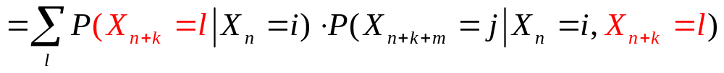
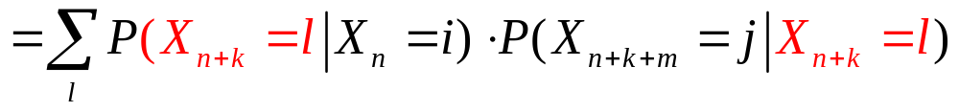
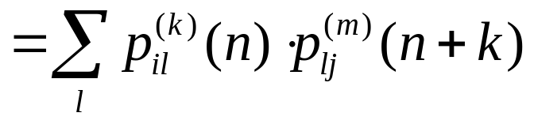
C-K方程的直观意义：
系统在n 时从状态i的出发,经过k+m步转移,于n+k+m时到达状态j,可以先在n时从状态i出发，经过k步转移于n+k时到达某种中间状态l,再在n+k时从中间状态l出发经过m步转移于n+k+m时到达最终状态j,而中间状态l要取遍整个状态空间S.

Slide 13
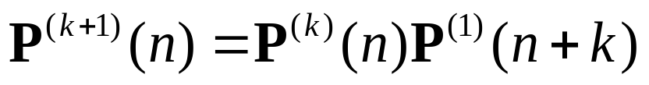
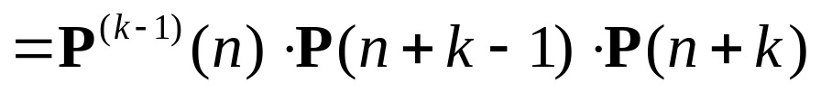


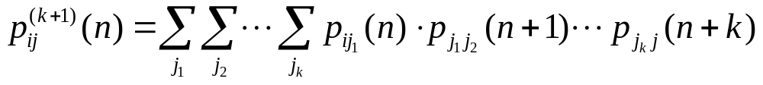

若取m=1,则由C-K方程的矩阵形式:
得
分量形式
定理 马尔可夫链的k 步转移概率由 其一步转移概率
所完全确定.

Slide 14
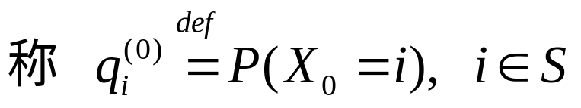


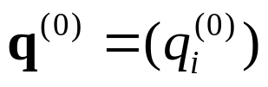
3.马尔可夫链 的分布
1）初始分布
为马尔可夫链的初始分布
称 第i个分量为
的(行)向量
为马尔可夫链的
初始分布向量. 即
2）有限维分布
定理 马尔可夫链
的有限维分布由其
初始分布和一步转移概率所完全确定.
证明

Slide 15
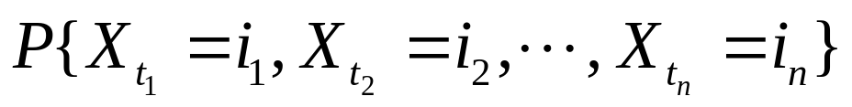
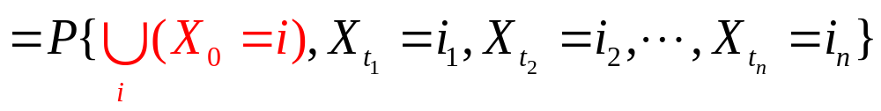
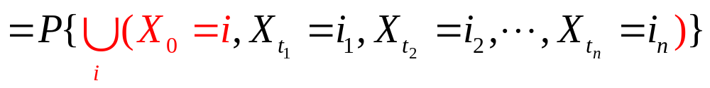
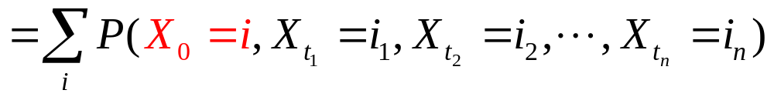
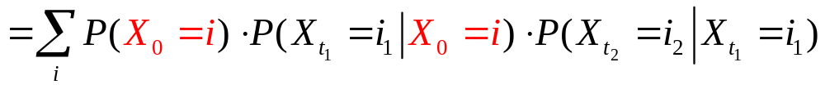
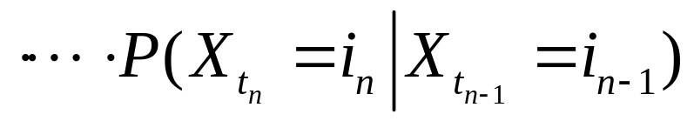
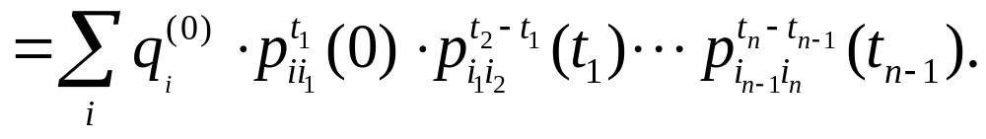

Slide 16
又因为马尔可夫链的k步转移概率由一步转移概率所
完全确定.
所以马尔可夫链的有限维分布由其初始分布和
一步转移概率所完全确定.

Slide 17
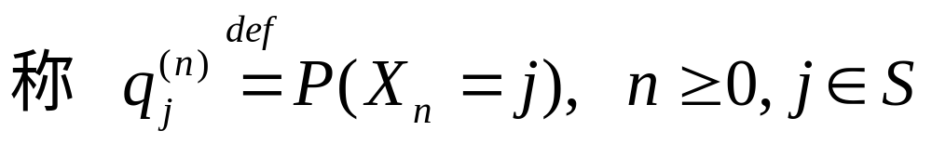
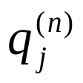
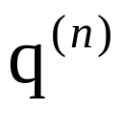
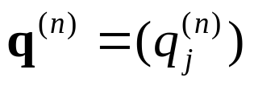


3）绝对分布
为马尔可夫链 的绝对分布
称 第j个分量为
的(行)向量
为马尔可夫链
的绝对分布向量. 即
绝对分布、初始分布和n步转移概率有如下关系：
或矩阵形式

Slide 18







Slide 19






4.齐次马尔可夫链
定义
是一马尔可夫链,如果其一步转移
概率
恒与起始时刻n无关，记为
为齐次(时间其次或时齐)马尔可夫链.
否则，称为非齐次马尔可夫链.
显然 对齐次马尔可夫链，k步转移概率也与起始
时刻n无关．记为
为方便，一般假定时间起点为零．即
相应的k步与一步转移概率矩阵分别记为

Slide 20

定理
的有限维分布由其初始分布和一
步转移概率所完全确定

Slide 21


５.马尔可夫链举例
例１(天气预报问题) 如果明天是否有雨仅与今天的天气(是否有雨)有关，而与过去的天气无关. 并设
今天下雨、明天有雨的概率为a，
今天无雨而明天有雨的概率为b，又假设
有雨称为0状态天气，无雨称为1状态天气.
X_{n}表示时刻n时的天气状态，则
是以
为状态空间的齐次马尔可夫链.
其一步转移概率矩阵为

Slide 22













例2(有限制随机游动问题)
设质点只能在{0，1，2，···，a}中的各点上作随机
游动，移动规则如下：
i-1
i
i+1
0
1
a-1
a

Slide 23


设X_{n}表示质点在n时刻所处的位置，则
其一步转移概率矩阵为

Slide 24



例４ 设
是具有三个状态0，1，2的齐次
马尔可夫链，其一步转移概率矩阵为
初始分布
试求：

Slide 25







解

Slide 26





Slide 27






三 齐次马尔可夫链状态的分类
1. 状态的属性
定义

Slide 28



引理1

Slide 29







定义 2
引理2
证明

Slide 30








系统从状态i出发,首次到
达状态j的平均转移步数

Slide 31




定义3
下面的引理给出d_{i} 与 h_{i}二者的关系

Slide 32

引理3

Slide 33



定义4

Slide 34











Slide 35













定义5
引理4
引理 5
引理 6

Slide 36



定理 6

Slide 37





3. 状态空间的分解

Slide 38







定义

Slide 39
特别关于有限状态的马尔可夫链有下面结论
定理7
(1) 有限齐次马尔可夫链所有非常返状态集D不可能
是闭集.
(2) 有限齐次马尔可夫链不可能存在零常返状态.
(3) 不可约的有限齐次马尔可夫链的所有状态都是
正常返状态.

Slide 40


定理 9
齐次马尔可夫链的状态空间S可唯一地分解成有限个
或可列无限多个互不相交的状态子集的并.即
其中
D是所有非常返状态构成的状态子集.
所有常返状态构成的不可约闭集.
每个状态子集中的状态有着相同的状态类型:
(即 或者均为零常返,或者均为正常返非周期,
或者均为正常返周期且周期相同.)

Slide 41






例1 设状态空间S={0,1,2}的马尔可夫链,它的一步
转移概率矩阵为
研究其状态间的关系以及状态类型
0
1
2

Slide 42

例2 设状态空间S={1,2,3,4}的马尔可夫链,它的一步
转移概率矩阵为
试分析状态类型

Slide 43



1
3
4
2

Slide 44

例3 设{X_{n},n=0,1,2,…}是一齐次马尔可夫链, 状态空间
S={1,2,3,4,5},其一步转移概率矩阵为
试分析状态类型

Slide 45





3
2
4
1
5

Slide 46

例5 设齐次马尔可夫链的状态空间S={1,2,3,4,5,6,},
其一步转移概率矩阵为
试分解此马尔可夫链,并写出各状态类型及周期.

Slide 47





1
4
2
3
5
6

Slide 48






四 转移概率的稳态性能
问题 马尔可夫链是否具有统计意义下的稳态性,即要回答以下问题?
当
时, 转移概率数列
是否收敛?
若
存在,此极限是否与初始状态i无关?
(3)在怎样的条件才能保证
存在且与初始状态i无关?

Slide 49




例：
对于只有两个状态的马氏链, 一步转移概率
矩阵一般可表示为:
n步转移概率矩阵为

Slide 50




意义
对固定的状态j,不管链在某一时刻的什么状
态 i出发, 通过长时间的转移到达状态 j 的概率都趋

Slide 51





1. 转移概率的极限
由已有知识可知
但! 又由已有知识可知

Slide 52



定理3

Slide 53






推论 设
是不可约的马尔可夫链，其
状态空间S中的每个状态都是正常返非周期状态,则
且此极限值与初始状态i无关，记作
即
定理4 设C 为互通的遍历状态构成的闭集，则

Slide 54


定义 设
是一个马尔可夫链，如果
构成一概率分布，称为马尔可夫链
的极限分布.

Slide 55

推论 不可约马尔可夫链是遍历链的充要条件
是极限分布存在且唯一.

Slide 56






2 平稳分布
定义 称概率分布
是转移概率矩阵为
的马尔可夫链的一个平稳分布.如果
说明 若齐次马尔可夫链有一个平稳分布:

Slide 57




定理5 设
是齐次马尔可夫链
的一个平稳分布，如果取
为
的初始分布，即
(1) 则对任意的正整数n，都有
(2)并且对任意的正整数n，m,以及
说明了 若链有平稳分布,且以它作为初始分布,则其绝对
分布是确定的,保持不变.且该链是严平稳的序列.

Slide 58
一个重要的问题:
对一个齐次的马尔可夫链是否存在平稳分布???
如果存在,是否唯一????
如何计算?????

Slide 59



定理6 设
特别的，若S 中的每个状态都是遍历状态，则
且此时的平稳分布就是极限分布.
平稳分布通过
求解右方程组

Slide 60
其次 对一般的马尔可夫链,如果不是不可约,则极限分布一定不存在.
平稳分布可能存在,也可能不存在.
若存在,可能不唯一(有无穷多个)
有定理(5.4.7)

Slide 61
推论5 对于齐次马尔可夫链
(1) 存在唯一的平稳分布的充要条件是恰有一个正常
返状态的不可约闭集.
(2) 存在无穷多个平稳分布的充要条件是至少有两个
不同的正常返状态的不可约闭集.

Slide 62






例 1 设状态空间为S={0,1,2,}的马尔可夫链, 其一步
转移概率矩阵为
试求它的极限分布
解 易知此链为不可约遍历链.
故其平稳分布就是极限分布

Slide 63
例2 设{X_{n},n=0,1,2,…}是一齐次马尔可夫链, 状态空间
S={1,2,3,4,5},其一步转移概率矩阵为
试求平稳分布

Slide 64
3
2
4
1
5

Slide 65
例2 设状态空间S={1,2,3,4}的马尔可夫链,它的一步
转移概率矩阵为
试求平稳分布

Slide 66
1
3
4
2

Slide 67

例3 设有状态空间S={0,1,2,3,4,5,6}的齐次马尔可夫链
其一步转移概率矩阵为
(1)试对S进行分类，并说明各状态类型
(2) 求平稳分布，其平稳分布是否唯一？为什么？

Slide 68







5
6
0
1
2
3
4
(1)

Slide 69











(2) 由(1)知,该链有三个不同的正常返不可约闭集
所以平稳分布不唯一
三个闭集对应的转移概率矩阵分别为
解方程组
平稳分布为

Slide 70
考试地点：教201 时间：12月25日上午三四节
随机变量函数的概率密度P37 5
分布函数的期望公式P10 1.3.4
利用密度函数计算特征函数，利用特征函数求期望
正态分布的协方差矩阵，方差公式P14 方差公式、P15协方差矩阵
条件期望、全期望公式
泊松过程的到达时间间隔序列的分布P62 2.7.8
复合泊松过程的期望方差P70 2.7.14
判断均方收敛P108 1 2
判断平稳过程P146 6
转移概率矩阵、首达概率P205 5 8 9

Slide 71
随机过程的一维分布函数、均值函数、相关函数
P42 2.1.3 P47 2.3.3(1) P51 2.4.4
泊松过程计算事件概率P73 16
随机过程的均方连续、可导、可积以及导数过程、积分过程的数字特征函数P108 5/6/7
随机过程的平稳性和各态历经性
P120 4.3.1 4.3.2 P148 24/25
齐次马尔可夫链的状态空间分解、状态类型、绝对分布向量、平稳分布P157 5.2.7 P208 15 20

